Slide 1
Clasificación de actividades físicas utilizando señales de IMU: Metodología exploratoria y selección de características
Alumno:Vicente Pinochet
Curso: EL4106-1
Profesor:Javier Ruiz del Solar
Auxiliar: Patricio Loncomilla Z.

Slide 2
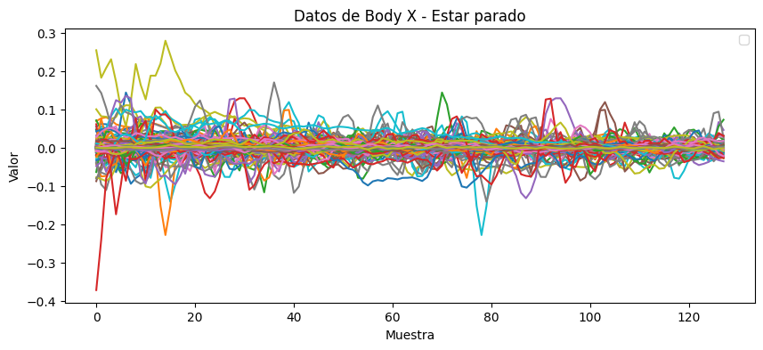
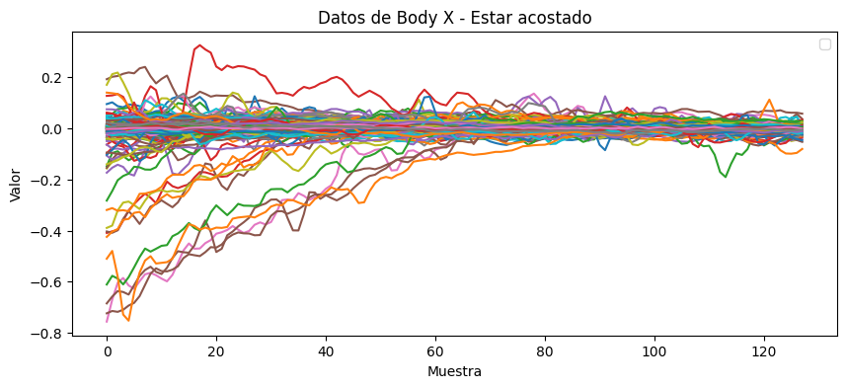
Metodología y Procesamiento
La metodología y el procesamiento desempeñan un papel esencial en el reconocimiento de actividades físicas. Estos pasos garantizan la calidad de los datos, la extracción de características relevantes y la selección de clasificadores adecuados. Con una metodología sólida y un procesamiento cuidadoso, se logra un reconocimiento preciso de las actividades físicas, lo que permite su aplicación en diversos campos, como el monitoreo de la actividad física y el diseño de sistemas inteligentes para el bienestar humano.
Notes:
Para este proyecto, se implementó una metodología basada en un enfoque de prueba y error. Inicialmente, se exploraron diferentes clasificadores utilizando todas las señales disponibles y calculando un total de 90 características.(Estas características fueron media, varianza, cruzamiento de cero, curtosis, desviación estándar, energia, maximo, minimo, el rango y la asimetría de las señales) A partir de ahí, se adoptó un enfoque iterativo, ajustando y afinando la metodología paso a paso.
El proceso de ajuste y refinamiento consistió en la eliminación tanto de señales como de cálculos de características. Se evaluaron los resultados obtenidos en cada iteración para determinar qué señales y características eran realmente relevantes para la clasificación.
Además, se realizaron pruebas con diferentes métodos de filtrado. Estos métodos fueron aplicados en conjunto con varias formas de clasificación para determinar cuál combinación obtenía los mejores resultados de precisión.

Slide 3
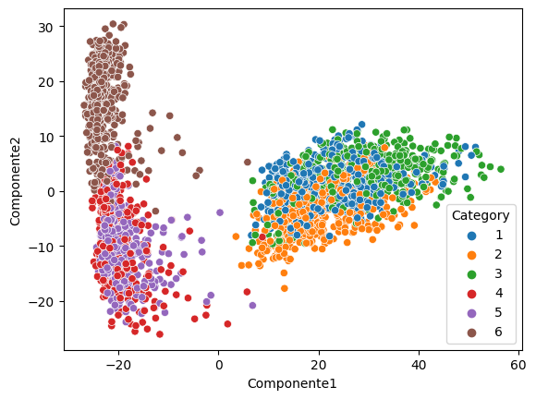
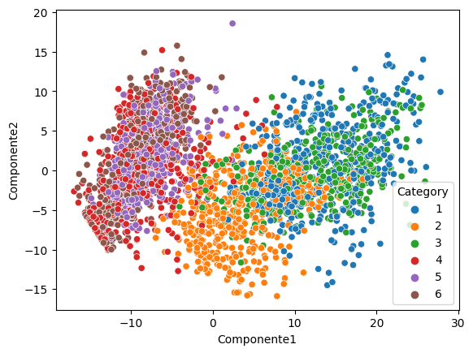
Filtro y Selección de Señales
Se realiza un preprocesamiento de las señales para mejorar su calidad y eliminar ruido no deseado.
Una vez que las señales han sido preprocesadas, se procede a la extracción de características relevantes para la clasificación de las actividades físicas.
Resultados de clustering antes del filtro, selección de señales y disminución de características
Notes:
Durante el desarrollo de este proyecto, se encontró que era necesario realizar ajustes en las señales utilizadas. Después de realizar diversas pruebas, se determinó que las señales body_acc_x, body_gyro_y y body_acc_z debian ser eliminadas.
Además, se aplicaron tres filtros diferentes: un filtro pasa alta y dos filtros pasa baja. Después de probar múltiples opciones, se determinó que estos tres filtros eran los más adecuados.
En cuanto a las características calculadas. Se determinó que la media, la varianza, el cruce de cero y la asimetría eran las características más significativas, ya que su inclusión mejoraba los resultados obtenidos.
Además, durante la selección de las 24 características calculadas, se decidió excluir dos características: la asimetría_acc_y y la media_acc_y.

Slide 4
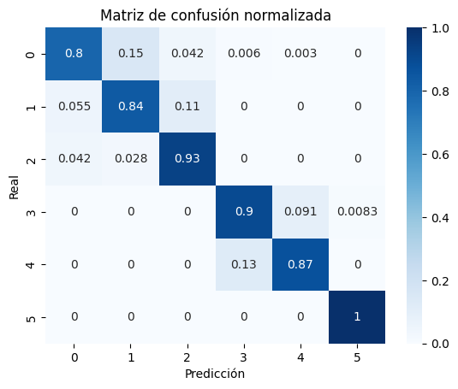
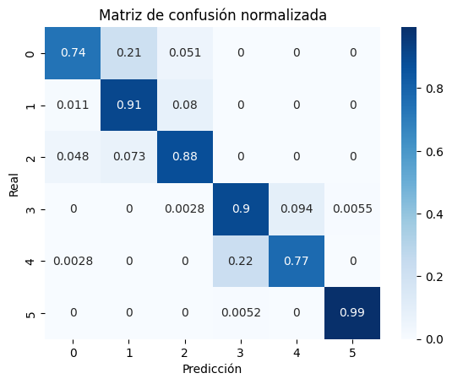
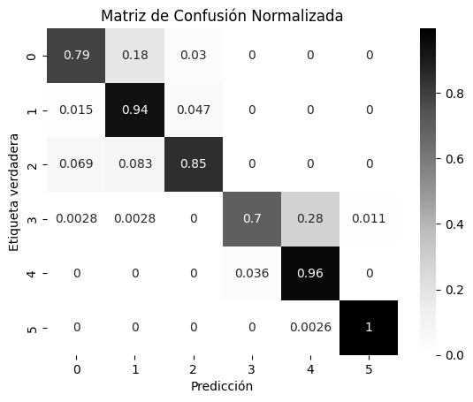
Resultados preliminares de los clasificadores
Se seleccionan y entrenan los clasificadores más adecuados para el proyecto
Durante el entrenamiento, se ajustan los parámetros y se evalúa el rendimiento de los clasificadores con el conjunto de validación.
En el conjunto de prueba se obtiene un 0.91666 de precisión
Accuracy: 0.8925
Random
Forest
Accuracy: 0.866
Red Neuronal
(80,64) Relu
(64,64) Relu (64,6) Softmax
Accuracy: 0.8735
Red Neuronal Nueva
(80,64) Relu
(64,10) Tanh
(10,6)
Notes:
Los resultados preliminares obtenidos en el conjunto de validación antes de aplicar los filtros y reducir las características utilizando tres clasificadores fueron los siguientes:
Random Forest: Obtuvo una precisión del 89.25% en el conjunto de validación.
Red Neuronal 1: Logró una precisión del 86.6% en el conjunto de validación.
Red Neuronal 2: Alcanzó una precisión del 87.35% en el conjunto de validación.
Posteriormente, el clasificador Random Forest se utilizó en el conjunto de prueba y se obtuvo una precisión del 91.66%, según la competencia en Kaggle.

Slide 5
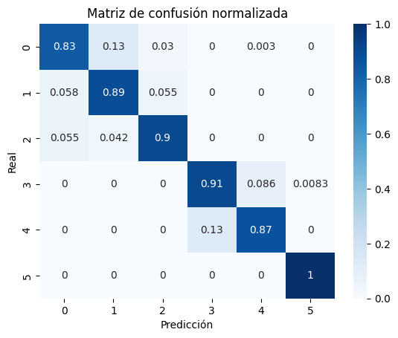
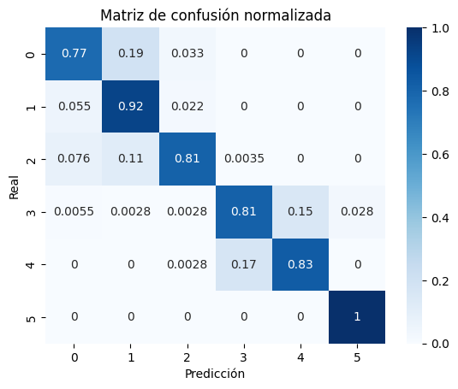
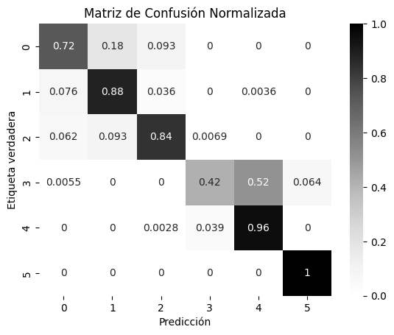
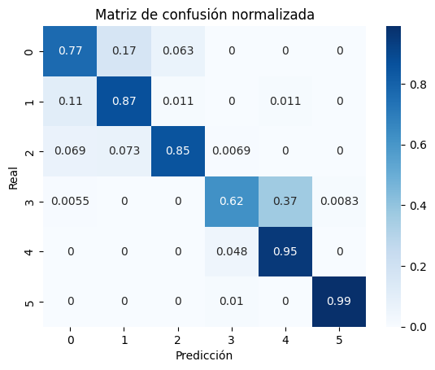
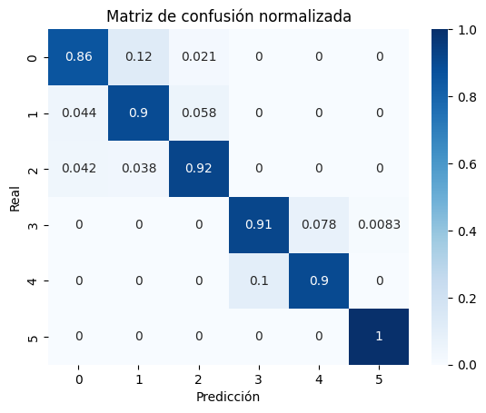
Resultados de la evaluación de Finales
Accuracy: 0.9025
Random
Forest
Accuracy: 0.859
Red Neuronal
(22,64) Relu
(64,64) Relu (64,6) Softmax
Accuracy: 0.8015
Red Neuronal Nueva
(22,64) Relu
(64,10) Tanh
(10,6)
Accuracy: 0.843
SVM Polinomial
Accuracy: 0.917
Random
Forest Nuevo
Resultado kaggle: 93,66% con Random Forest Nuevo
Notes:
Después de aplicar los filtros, eliminar señales y reducir significativamente las características:
Random Forest: Obtuvo una precisión del 90.25% en el conjunto de validación después de los ajustes realizados.
Red Neuronal 1: Logró una precisión del 85.59% en el conjunto de validación.
Red Neuronal 2: Alcanzó una precisión del 80.15% en el conjunto de validación.
SVM Polinomial: Obtuvo una precisión del 84.3% en el conjunto de validación.
Random Forest con Grid Search: Al aplicar una grilla para seleccionar hiperparámetros, este clasificador obtuvo una precisión del 91.7% en el conjunto de validación.
Luego, el clasificador Random Forest, optimizado mediante la grilla, se evaluó con el conjunto de prueba y se obtuvo una precisión del 93.66% en la competencia de Kaggle, con un noveno lugar.
Cabe destacar que es posible mejorar aún más estos resultados, como ajustando los hiperparametros de los clasificadores, utilizar algún ensamblado de modelos, mejorando el preprocesamiento de las señales, ya que los filtros utilizados son básicos, teniendo un mayor margen de mejora, probar con nuevas características o combinando características.

